Slide 1
UNIVERSIDADE ABERTA DO SUS UNIVERSIDADE FEDERAL DE PELOTAS Especialização em Saúde da Família
MELHORIA DA ATENÇÃO À SAÚDE DA CRIANÇA DE ZERO A SETENTA E DOIS MESES, NA UBS PORTO LUCENA EM PORTO LUCENA/RS
Dr. Raul Delvis Garcia Martin

Slide 2
Introdução
A saúde da criança é uma das ações programáticas mais importantes pela expectativa de proporcionar um adequado crescimento e desenvolvimento das crianças .
Porto Lucena, cidade situada na região noroeste do estado de Rio Grande Del Sul com uma população estimada de 5003 habitantes.
O município conta hoje com uma UBS na área urbana onde estão instaladas as duas equipes de saúde da família, com 100% de cobertura da população pela ESF,
Tínhamos dificuldades com os protocolos de atendimento de puericultura, os registros dos atendimentos da puericultura, não temos profissionais que se dedicam ao planejamento, gestão e coordenação do programa de puericultura, nem a avaliação e monitoramento do programa de puericultura.

Slide 3
Objetivo geral
Melhoria da atenção as crianças de 0 a 72 meses na UBS Porto Lucena no município de Porto Lucena (RS).

Slide 4
Ações
Estruturadas dentro de quatro eixos:
Monitoramento e Avaliação
Organização e Gestão do Serviço
Engajamento Público
Qualificação da Prática Clínica

Slide 5
Ações
Cadastramento das crianças da área de abrangência no programa
Capacitação da equipe sobre o protocolo de saúde da criança
Capacitar os ACS sobre o programa de saúde da criança
Monitoramento da intervenção
Atendimento clínico das crianças
Contato com a comunidade para informar sobre a importância da ação programática da saúde da criança
Monitorar a avaliação de saúde bucal por o odontologista na faixa etária de 6-72 meses,
Acolhimento

Slide 6
Logística
Para realizar esta intervenção foi adotado o Caderno de Atenção Básica de Saúde da Criança do Ministério da Saúde (BRASIL, 2012).
A coleta de dados será feita a partir dos prontuários e caderneta da criança, livro de registro de vacinas.
Estes dados recolhidos serão preenchidos numa ficha espelho ofertada pelo curso e desta forma registrar as ações e lograr seu monitoramento.
Durante o desenvolvimento do projeto seja necessário alguns ajustes e tenhamos que repensar algumas ações dependendo dos recursos e outros aspectos disponíveis, para alcançar os objetivos e metas traçados.

Slide 7
Objetivos específicos e metas
Objetivo 1. Ampliar a cobertura do Programa de Saúde da Criança.
Meta: 1.1 Ampliar a cobertura da atenção à saúde para 80% das crianças entre zero e 72 meses pertencentes à área de abrangência da unidade saúde.
).

Slide 8
Objetivo 2. Melhorar a qualidade do atendimento à criança.
Meta: 2.1. Realizar a primeira consulta na primeira semana de vida para 100% das crianças cadastradas.
2.2 Monitorar o crescimento em 100% das crianças.
2.3. Monitorar 100% das crianças com déficit de peso.
2.4. Monitorar 100 % das crianças com excesso de peso.
2.5. Monitorar o desenvolvimento em 100 % das crianças.
2.6. Vacinar 100% das crianças de acordo com a idade.
2.7. Realizar suplementação de ferro em 100 % das crianças de 6 a 24 meses.

Slide 9
2.8. Realizar triagem auditiva em 100% das crianças.
2.9. Realizar teste do pezinho em 100% das crianças até 7 dias de vida.
2.10. Realizar avaliação da necessidade de atendimento odontológico em 100% das crianças de 6 e 72 meses.
2.11. Realizar primeira consulta odontológica para 100 % das crianças de 6 a 72 meses de idade moradoras da área de abrangência, cadastradas na unidade de saúde.

Slide 10
Objetivo 3. Melhorar a adesão ao programa de Saúde da Criança
Meta: 3.1. Fazer busca ativa de 100 % das crianças faltosas às consultas.
Objetivo 4. Melhorar o registro das informações
Meta: 4.1. Manter registro na ficha de acompanhamento/espelho da saúde da criança de 100% das crianças que consultam no serviço.
Objetivo 5. Mapear as crianças de risco pertencentes à área de abrangência.
Meta: 5.1. Realizar avaliação de risco em 100% das crianças cadastradas no programa.

Slide 11
Objetivo 6. Promover a saúde das crianças
Meta: 6.1. Dar orientações para prevenir acidentes na infância em 100% das consultas de saúde da criança.
6.2. Colocar 100% das crianças para mamar durante a primeira consulta.
6.3. Fornecer orientações nutricionais de acordo com a faixa etária para 100% das crianças.
6.4. Fornecer orientações sobre higiene bucal, etiologia e prevenção da cárie para 100% das crianças de acordo com a faixa etária.

Slide 12
Resultados Melhorar a cobertura do Programa de Saúde da Criança Meta 1.1: Ampliar a cobertura da atenção à saúde para 80 % das crianças entre 0-72 meses pertencentes á área de abrangência da unidade saúde. Indicador: Proporção de criança entre 0-72 meses inscritas no programa de saúde da criança da unidade básica de saúde
No primeiro mês foram acompanhadas 23 crianças perfazendo um total de 9,6%, no segundo mês 38 crianças (15,8%) e o terceiro mês um total de 60 crianças (25%)

Slide 13
Melhorar a qualidade do atendimento a criança
Meta 2.1: Realizar a primeira consulta na primeira semana de vida para 100% das crianças cadastradas.
Indicador: Proporção de crianças com primeira consulta na primeira semana de vida.
Meta 2.2: Monitorar o crescimento em 100% das crianças cadastradas.
Indicador: Proporção de crianças com monitoramento de crescimento.
Meta 2.3: Monitorar 100% das crianças com déficit de peso.
Indicador: Proporção de crianças com déficit de peso monitorado.
Para estas metas obtivemos 100% de cobertura nos três meses: no primeiro mês foram acompanhadas 23 crianças perfazendo um total de (100%),no segundo mês 38 crianças(100%) e o terceiro mês 60 crianças(100%).

Slide 14
Meta 2.4: Monitorar 100% das crianças com excesso de peso Indicador: Proporção de crianças com excesso de peso monitorado
No primeiro mês não tivemos crianças com excesso de peso,no segundo mês tivemos três crianças com excesso de peso (100%) monitoradas,e o terceiro mês oito crianças (100%) que foram acompanhadas e monitoradas.

Slide 15
Meta 2.5: Monitorar o desenvolvimento em 100% das crianças Indicador: Proporção de crianças com monitoramento de desenvolvimento. .
Meta 2.6: Vacinar 100% das crianças de acordo com idade.
Indicador: Proporção de crianças com vacinação em dia para a idade.
Para estas metas obtivemos 100% de cobertura nos três meses: no primeiro mês foram acompanhadas 23 crianças perfazendo um total de (100%),no segundo mês 38 crianças(100%) e o terceiro mês 60 crianças(100%).

Slide 16
Meta 2.7: Realizar suplementação de ferro em 100% das crianças de 6- 24 meses Indicador: Proporção de crianças de 6-24 meses com suplementação de ferro
No primeiro mês de 15 crianças de 6 a 24 meses, 11 crianças (73,3%) fizeram suplementação de ferro, no segundo mês de 16 crianças, 12 crianças (75%) fizeram suplementação,e no terceiro mês de 19 crianças, 16 crianças(84,2%) fizeram suplementação de ferro.

Slide 17
Meta 2.8: Realizar triagem auditiva em 100% das crianças. Indicador: Proporção de crianças com triagem auditiva
No primeiro mês de 23 crianças inscritas 17 (73,9 %) realizaram triagem auditiva, no segundo mês de 38 crianças, 26 (68,4%) tinham realizado triagem auditiva e no terceiro mês de 60 crianças avaliadas realizaram triagem auditiva só 37 para um 61.7%.

Slide 18
Meta 2.9 Realizar teste de pezinho em 100% das crianças até sete dias de vida.
Indicador: Proporção de crianças com teste de pezinho realizado ate sete dias de vida.
Meta 2.10: Realizar avaliação da necessidade de atendimento odontológico em 100% das crianças de 6-72 meses.
Indicador: Proporção de crianças entre 6 e 72 meses com avaliação de necessidade de atendimento odontológico.
Para estas metas obtivemos 100% de cobertura nos três meses: no primeiro mês foram acompanhadas 23 crianças perfazendo um total de (100%),no segundo mês 38 crianças(100%) e o terceiro mês 60 crianças(100%).

Slide 19
Ao analisar este indicador observamos que foi melhorando com a evolução do projeto. No primeiro mês de 22 crianças cadastradas na faixa etária sete (31,8 %) tiveram a primeira consulta odontológica realizada. No segundo mês de 36 crianças 17 (47,2 %) realizaram consulta, nas últimas quatro semanas da intervenção de 57 crianças 37 foram avaliadas perfazendo um total de 64,9%.
t
Meta 2.11: Realizar a primeira consulta odontológica para 100% das crianças de 6 a 72 meses de idade da área de abrangência cadastradas na UBS
Indicador: Proporção de criança de 6 a 72 meses com primeira consulta odontológica.

Slide 20
Melhorar a adesão ao programa de saúde da criança Meta 3.1: Fazer busca ativa de 100% das crianças faltosas às consultas. Indicador: Proporção de busca ativa realizada ás crianças faltosas ás consultas no programa de saúde da crianças
A busca ativa das crianças faltosas se realizou em 100% nos três meses da intervenção, sendo que no primeiro mês foram quatro crianças faltosas às consultas e foram buscadas todas para um total de 100% de busca ativa, no segundo mês foram 15 crianças faltosas e foram buscadas 15 crianças para um total de 100% de busca ativa e no terceiro mês o total de crianças faltosas foram 17 e se realizou busca ativa das 17 crianças para um total de 100%.

Slide 21
Melhorar o registro das informações. Meta 4.1: Manter registro na ficha espelho de acompanhamento/espelho da saúde da criança de 100% das crianças que consultam que consultam no serviço. Indicador: Proporção de crianças com registro atualizado
Esta meta não foi atingida em 100% no primeiro e segundo mês, mas conseguimos melhorar o indicador à medida que a intervenção evoluiu. No primeiro mês de 23 crianças inscritas, 14 (60,9%;) tiveram registro adequado na ficha espelho; no segundo mês de 38 crianças 27 (71,1%) tiveram registro adequado na ficha espelho e no terceiro mês de 60 crianças inscritas, as 60 tiveram registro adequado para um total 100% de registro atualizado.

Slide 22
Mapear as crianças de risco pertencentes a área de abrangência Meta 5.1: Realizar avaliação de risco em 100% das crianças cadastradas no programa Indicador: Proporção de crianças com avaliação de risco . Realizou-se a avaliação de risco em 100% das crianças acompanhadas nas 12 semanas, no primeiro mês foram 23 (100%) crianças com a primeira consulta na primeira semana de vida, no segundo mês 38 crianças (100%) e o terceiro mês as 60 crianças (100%).

Slide 23
Promover a saúde da criança.
Meta 6.1: Dar orientações para prevenir acidentes na infância em 100% das consultas de saúde da criança.
Indicador: Proporção de crianças cujas mães receberam orientações sobre prevenção de acidentes na infância.
Este indicador se atingiu a meta de 100% em todas as crianças nos três meses sem dificuldades. No primeiro mês foram 23 (100%) crianças com a primeira consulta na primeira semana de vida, no segundo mês 38 crianças (100%) e o terceiro mês as 60 crianças (100%).

Slide 24
Meta 6.2: Colocar 100% das crianças para mamar durante a primeira consulta. Indicador: Número de crianças colocadas para mamar durante a primeira consulta
No primeiro mês tivemos das 23 crianças atendidas, sete (30,4%) foram colocadas para mamar na primeira consulta; no segundo mês de 38 crianças 16 (42,1%) e no terceiro mês de 60 crianças, 40 (66,7%) mamaram na primeira consulta.

Slide 25
Meta 6.3: Fornecer orientações nutricionais de acordo com faixa etária para 100% das crianças. Indicador: Proporção de crianças cujas mães receberam orientações nutricionais de acordo coma faixa etária.
Meta 6.4: Fornecer orientações sobre higiene bucal, etiologia e prevenção da cárie para 100% das crianças de acordo com a faixa etária.
Indicador: Proporção de crianças cujas mães receberam orientações sobre higiene bucal, etiologia e prevenção de cárie.
Este indicador foi atingida a meta de 100% das crianças inscritas no programa durante os três meses. No primeiro mês foram 23 (100%) crianças com a primeira consulta na primeira semana de vida, no segundo mês 38 crianças (100%) e o terceiro mês as 60 crianças (100%).

Slide 26
Importância da intervenção para a equipe ,o serviço e a comunidade
A Intervenção realizado na UBS de Porto Lucena permitiu ampliar a cobertura do programa de saúde da criança, melhorou a qualidade do atendimento a criança com destaque para o monitoramento do crescimento e desenvolvimento das crianças. As consultas odontológicas das crianças tiveram um maior controle e os registros das informações. Melhorou-se ainda, a promoção de saúde com as crianças realizando orientações importantes e atividades educativas. A intervenção propiciou as capacitações da equipe em relação ao protocolo de saúde da criança.

Slide 27
A intervenção será incorporada a rotina de serviço e para alcançar a manutenção desta importante ação de saúde temos que manter as diferentes atividades planejadas durante a intervenção como acolhimento, cadastramento de crianças, continuar capacitando a equipe e os ACS entre outros aspectos.
Trabalhando na continuidade da intervenção da Saúde da Criança pensamos melhorar a cobertura e a qualidade na atenção deste grupo populacional e conseguir atingir as metas que não foram atingidas e manter ou melhorar os indicadores que ainda não alcançaram o porcento planejado e nos meses posteriores poder implementar outro programa na UBS.

Slide 28
Reflexão crítica sobre o processo pessoal de aprendizagem A realização do projeto de intervenção proposto pelo Curso de Especialização em Saúde da Família constituiu um desafio. A proposta de realizar um projeto aqui no Brasil era algo novo para mim, em primeiro lugar porque existem diferenças no sistema de saúde com meu país e por ser dois sistemas sociais diferentes
Acho que as primeiras semanas de ambientação foram importante para a adaptação ao modo virtual da especialização e fui adquirindo conhecimentos em relação as políticas e sistema de saúde do Brasil, facilitando deste modo um maior aprendizagem e desenvolvimento das atividades realizadas e crescendo desde o ponto de vista pessoal e profissional.
Penso que a intervenção permitiu entender ainda mais a importância de trabalhar unidos para alcançar melhores resultados na avaliação de forma integral de indivíduos, famílias e comunidades, tendo por conta que a atenção primaria de saúde é o primeiro nível de contato com o sistema de saúde e de seu bom andamento dependera a melhoria da qualidade de vida da população.

Slide 29
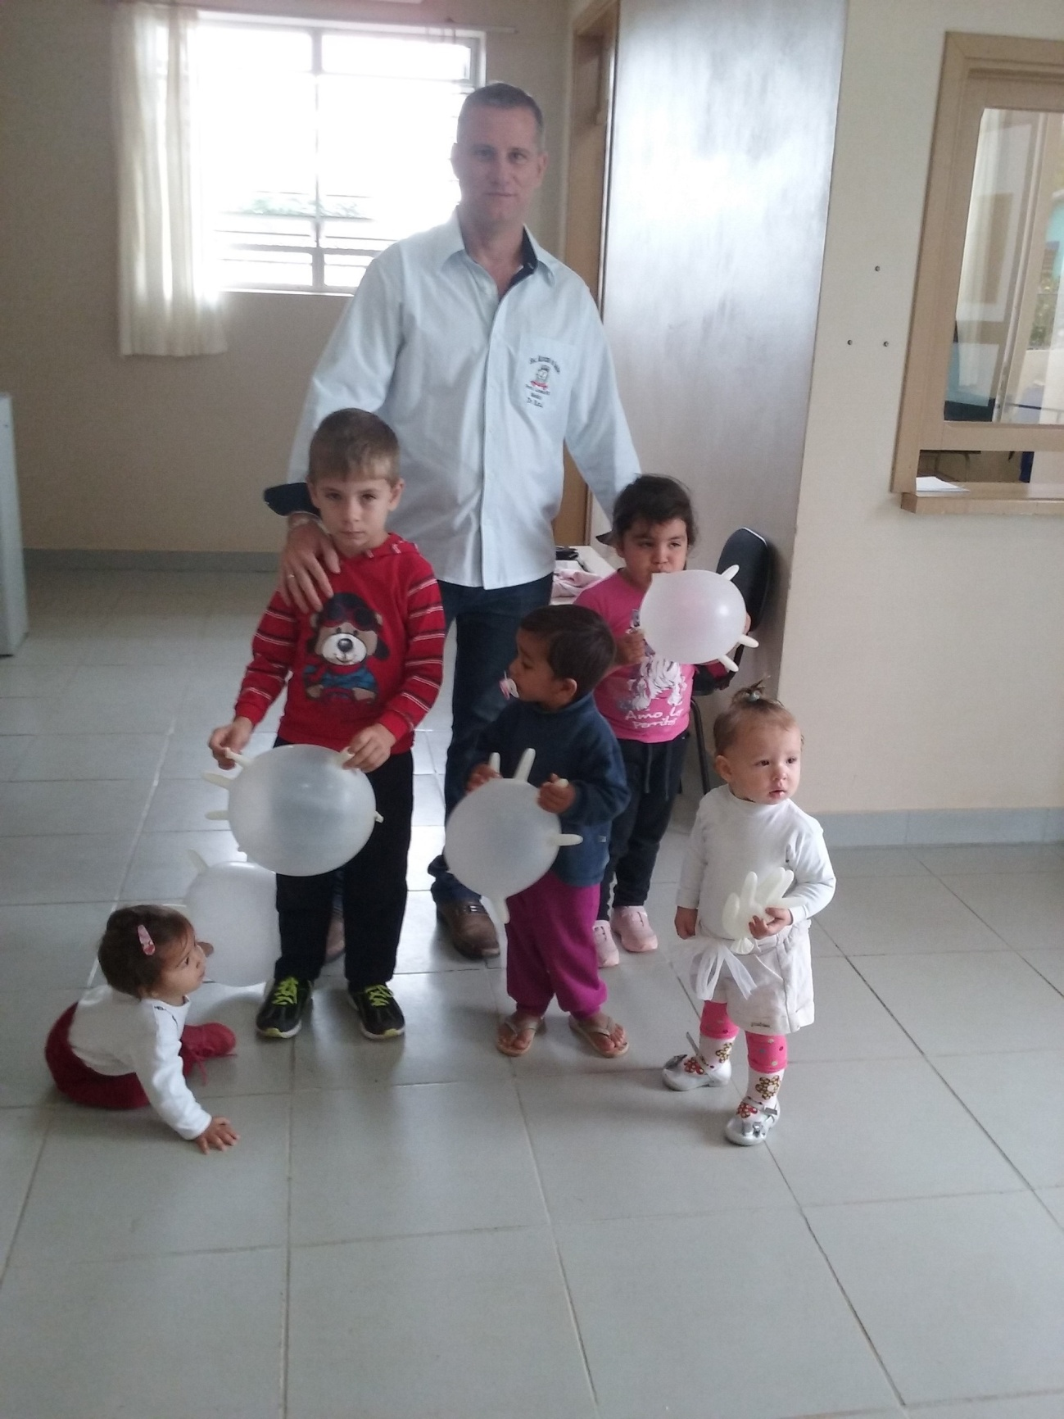
MUITO OBRIDADO

